Slide 1

បង្កើតគេហទំព័រជាមួយ WordPress
មេរៀនទី​១៖ ការណែនាំពី WordPress

Slide 2
មាតិកា
អ្វីទៅជា WordPress?
ប្រវត្តិសង្ខេបរបស់ WordPress
WordPress Versions
អត្ថប្រយោជន៍របស់ WordPress
ចំណុចគួរយល់ដឹង

Slide 3
អ្វីទៅជា WordPress?
Wordpress ជាប្រភេទ Content Management System មួយហៅកាត់ថា CMS។ CMS ជាប្រភេទ System ដែលប្រើសម្រាប់ គ្រប់គ្រងព័ត៌មាននៅលើ គេហទំព័រដោយងាយស្រួលដោយពុំចាំបាច់ ចេះសរសេរកូដ។
Wordpress ជាប្រភេទ CMS ដែលតូច និងងាយស្រួលប្រើ។ លោកអ្នកពុំចាំបាច់ចេះសរសេរកូដ ក៏អាចរៀន Wordpress បានដែរ។
Wordpress បង្កើតឡើងជាមួយនឹង ភាសា PHP
យើងអាចប្រើ Wordpress ដោយឥតគិតថ្លៃ
មានគេហទំព័រ មិនតិចជាង ៦០ លានទេ ដែលបង្កើតជាមួយ Wordpress នៅជុំវិញពិភពលោក។

Slide 4
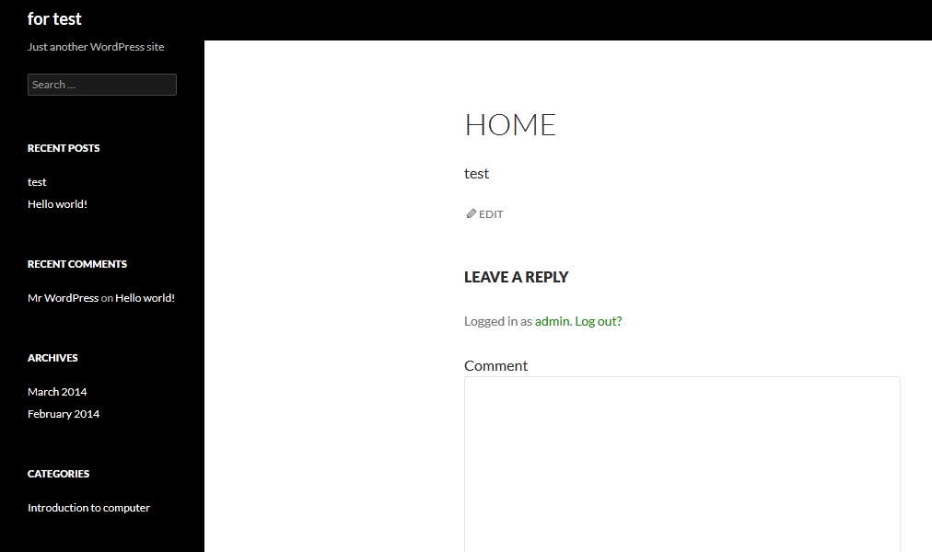
អ្វីទៅជា WordPress?
ទំព័រដើមរបស់ WordPress

Slide 5
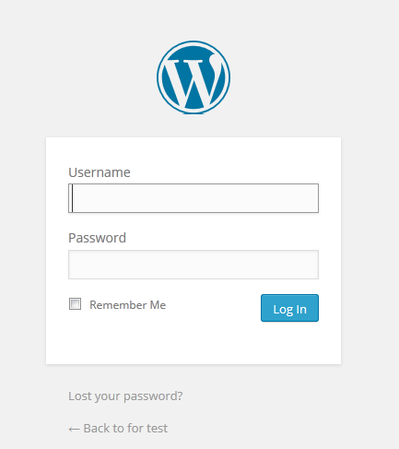
អ្វីទៅជា WordPress?
Login Form របស់ WordPress

Slide 6
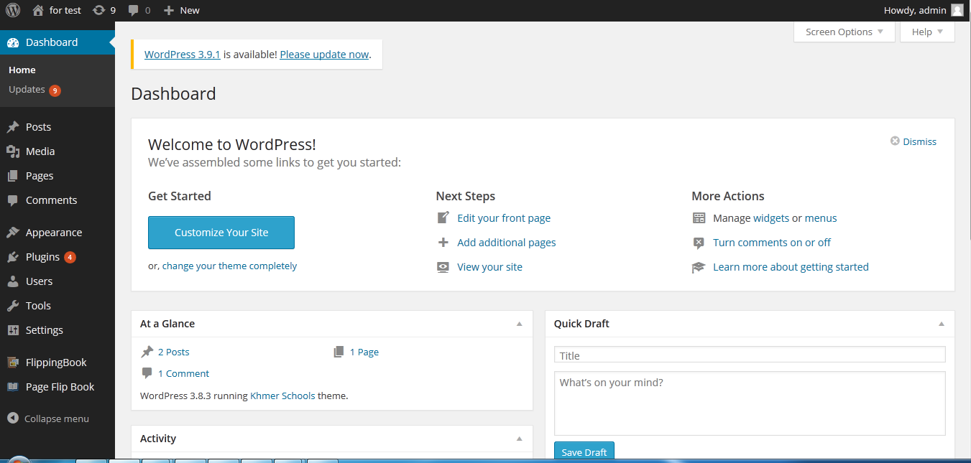
អ្វីទៅជា WordPress?
ផ្ទាំងកិច្ចការរបស់ WordPress

Slide 7


ប្រវត្តិសង្ខេបរបស់ WordPress
WordPress ត្រូវបានដាក់ឲ្យប្រើប្រាស់លើកដំបូងនៅ ថ្ងៃទី ២៧ ខែ ឧសភា ឆ្នាំ ២០០៣។
WordPress បង្កើតដោយ Matt Mullenweg និង Mike Little
Matthew Charles Mullenweg
CEO and Founder
Mike Little
Co-founder, WordPress Founder

Slide 8
WordPress Versions
Version | Code name | Release date
0.7 | none | 27 May 2003
1.0 | Davis | 3 January 2004
1.2 | Mingus | 22 May 2004
1.5 | Strayhorn | 17 February 2005
2.0 | Duke | 31 December 2005
2.1 | Ella | 22 January 2007
2.2 | Getz | 16 May 2007
2.3 | Dexter | 24 September 2007
2.5 | Brecker | 29 March 2008
2.6 | Tyner | 15 July 2008
2.7 | Coltrane | 11 December 2008
2.8 | Baker | 10 June 2009
2.9 | Carmen | 19 December 2009
3.0 | Thelonious | 17 June 2010
3.1 | Reinhardt | 23 February 2011
3.2 | Gershwin | 4 July 2011
3.3 | Sonny | 12 December 2011
3.4 | Green | 13 June 2012
3.5 | Elvin | 11 December 2012
3.6 | Oscar | 1 August 2013
3.7 | Basie | 24 October 2013
3.8 | Parker | 12 December 2013
3.9 | Smith | 16 April 2014
4.0 | To be announced | 27 August 2014
4.1 | To be announced | 10 December 2014

Slide 9
អត្ថប្រយោជន៍របស់ WordPress
ងាយស្រួលប្រើ
ប្រើដោយឥតគិតថ្លៃ
ដំណើរការលឿន
មាន Theme និង Plugin ឥតគិតថ្លៃជាច្រើន
មានអ្នក support ជាច្រើន ពីព្រោះមានអ្នកប្រើច្រើន
មិនចាំបាច់ចេះកូដ ក៏អាចរៀននឹងបង្កើតគេហទំព័របានដែរ
ជួយសម្រួលដល់ការបង្កើតគេហទំព័រឱ្យបានលឿនរហ័ស
មាន SEO ស្រាប់ៗ

Slide 10




ចំណុចគួរយល់ដឹង
មានប្រភេទ CMS ជាច្រើនទៀនដែលយើងគួរតែដឹង

Slide 11
ចំណុចគួរយល់ដឹងមួយចំនួនទៀត
forum http://en.forums.wordpress.com/
support http://wordpress.org/support/
developer http://codex.wordpress.org/
Plugin https://wordpress.org/plugins/
Theme https://wordpress.org/themes/

Slide 12
សំណួរ ចម្លើយ
សូមអរគុណសម្រាប់ការយកចិត្តទុក!

